Slide 1
၁၉. ရုပ်ပိုင်း

Slide 2
၁၉. ရုပ် ၂၈ ပါး

Slide 3
မဟာဘုတ် ၄ ပါး
ပထဝီဓာတု - မာ, ကြမ်း, လေး, ပျော့, ချော, ပေါ့
အာပေါဓာတု - ယိုစီး, ဖွဲ့စည်း
တေဇောဓာတု - ပူ, အေး
ဝါယောဓာတု - ထောက်, တွန်း

Slide 4
ပသာဒရုပ် ၅, ဂေါစရရုပ် ၇
စက္ခုပသာဒ - မျက်စိ အကြည်ရုပ်
ရူပါရုံ - အဆင်း
သောတပသာဒ - နား အကြည်ရုပ်
သဒ္ဒါရုံ - အသံ
ဃာနပသာဒ - နှာ အကြည်ရုပ်
ဂန္ဓာရုံ - အနံ့
ဇိဝှါပသာဒ - လျှာ အကြည်ရုပ်
ရသာရုံ - အရသာ
ကာယပသာဒ - ကိုယ် အကြည်ရုပ်
ဖောဋ္ဌဗ္ဗာရုံ - အထိအတွေ့

Slide 5
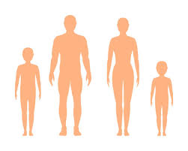
ဘာဝရုပ် ၂ ပါး
ပုရိသဘာဝ - အမျိုးသားဟု သိကြောင်း ရုပ်
ဣတ္ထိဘာဝ - အမျိုးသမီးဟု သိကြောင်းရုပ်

Slide 6
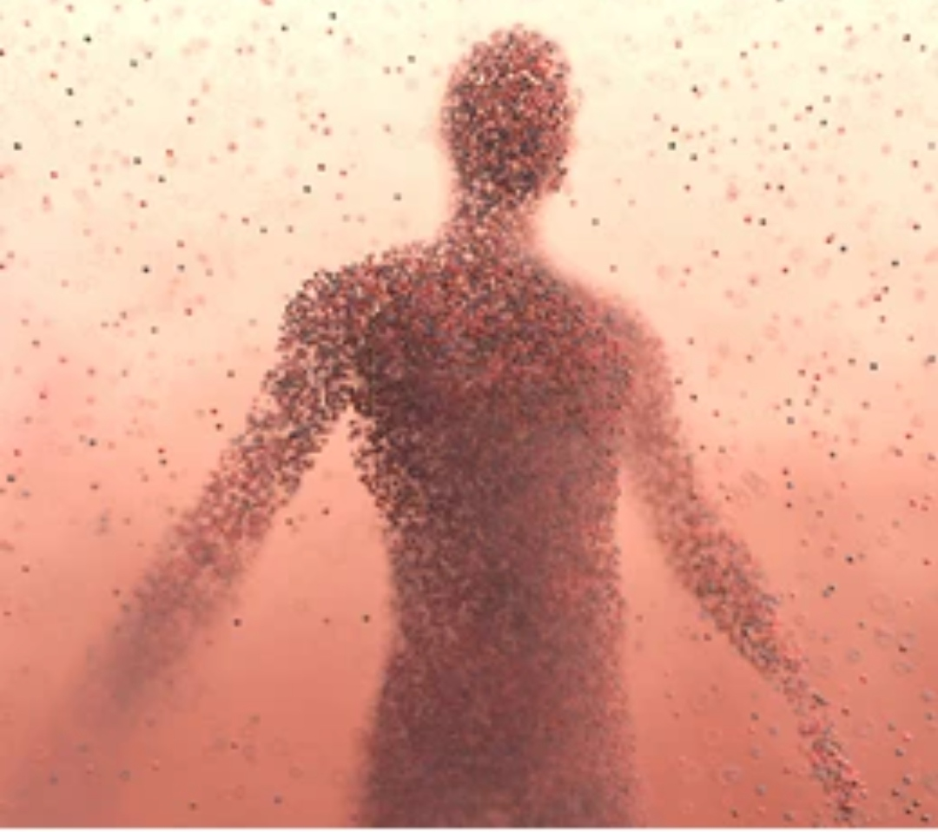
ကြွင်းရုပ်များ
ဟဒယဝတ္ထု
ဇီဝိတိန္ဒြေ
အာဟာရရုပ်
ဤ ၁၈ ပါးတို့ကို ရုပ်အစစ်ဟု ခေါ်သည်။

Slide 7
ရုပ်တုများ
အာကာသဓာတု - ရုပ်ကလာပ်တို့၏ အကြား
ကာယဝိညတ္တိ - အခြားသူများ မိမိအတွင်းစိတ်ကို သိလောက်သည့် ကိုယ်အမူအရာ
ဝစီဝိညတ္တိ - အခြားသူများ မိမိအတွင်းစိတ်ကို သိလောက်သည့် နှုတ်အမူအရာ

Slide 8
ရုပ်တုများ
လဟုတာ - ရုပ်တို့၏ ပေါ့ပါးခြင်း
မုဒုတာ - ရုပ်တို့၏ နူးညံ့ခြင်း
ကမ္မညတာ - ရုပ်တို့၏ မိမိကိစ္စကို ပြုနိုင်ခြင်း အဆင်ပြေချောမွေ့ခြင်း

Slide 9
ရုပ်တုများ
ဥပစယ - အစဆုံး ဖြစ်သော ရုပ်တို့၏ ဥပါဒ်
သန္တတိ - အစဉ်အဆက် ဖြစ်ပေါ်ခြင်း
ဇရတာ - ရုပ်တို့၏ ဆွေးမြေ့ခြင်း
အနိစ္စတာ - ရုပ်တို့၏ ပျက်စီးခြင်း

